Slide 1

产品展示
SHS
机械手更换系统

Slide 2
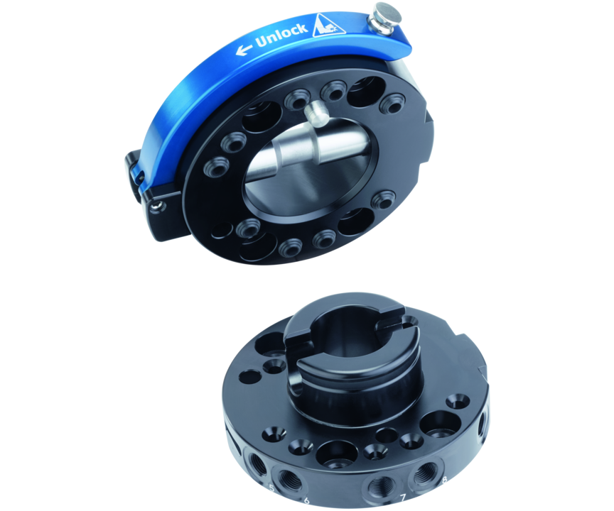
机械手更换系统
手动换刀系统，集成空气通道并可选配电通道。
搬运重量高达 58 kg

Slide 3
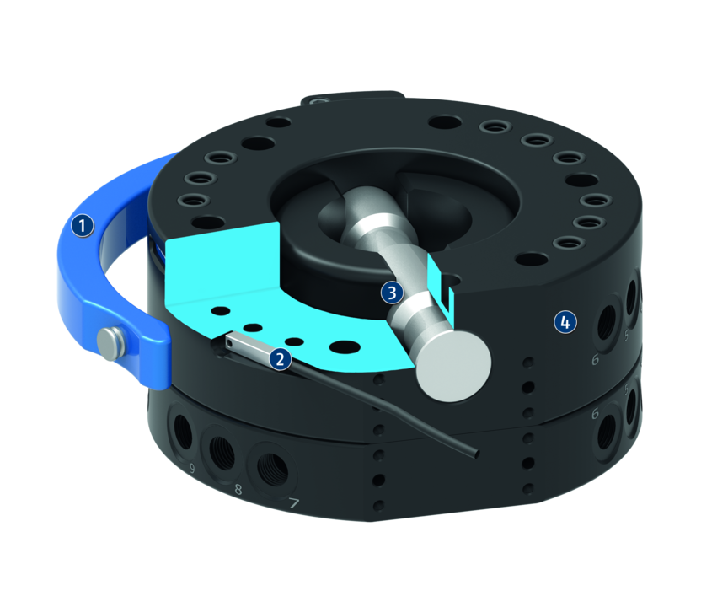
功能原理
功能描述
手动更换系统（SHS）包括手动更换头（SHK）和手动更换适配器（SHA）。手动更换头（SHK）是通过手动更换适配器（SHA）实现的适形锁定；由于采用锁定技术，因此无游隙。通过手柄向前或向后推动销来进行锁定或解锁。集成气源通道安全可靠地为刀具提供动力。
1
手柄
2
锁定监测
3
锁定螺栓
4
空气通道

Slide 4
优点 - 为您带来的益处
系列中包含六种单元尺寸 优化尺寸选择，应用广泛
配套气动通道 为搬运模块和刀具提供安全能源供给
向前拉动锁定杆，加以打开 这样即使在有限的空间内也能轻松地操作更换装置
可选锁定和状态监控 因此工艺可靠性提升
多种电、气和液体模块可选 适合大部分的通用能源传输
ISO 安装方式 便于装配到大部分机器人型号上，无需其他转接板

Slide 5
技术参数
技术参数概览
描述 | 重复精度 | 重量 | 气路数量
 | [mm] | [kg]
SHK-040-000-000 | 0.02 | 0.14 | 2
SHA-040-000-000 | 0.02 | 0.075 | 4
SHK-050-000-000 | 0.02 | 0.25 | 3
SHA-050-000-000 | 0.02 | 0.1 | 6
SHK-063-000-000 | 0.02 | 0.41 | 3
SHA-063-000-000 | 0.02 | 0.2 | 6
SHK-080-000-000 | 0.02 | 0.74 | 4
SHA-080-000-000 | 0.02 | 0.35 | 9
SHK-100-000-000 | 0.02 | 1.3 | 6
SHA-100-000-000 | 0.02 | 0.55 | 12
SHK-125-000-000 | 0.02 | 2.8 | 6
SHA-125-000-000 | 0.02 | 1.2 | 12

Slide 6
2018-09-20 16:20:15
延斯·莱曼，德国传奇门将，自 2012 年起担任雄克品牌形象大使，代表精确抓取和安全夹持。
schunk.com/Lehmann

